Slide 1

物理化学
Physical Chemistry
武汉大学 化学与分子科学学院

Slide 2
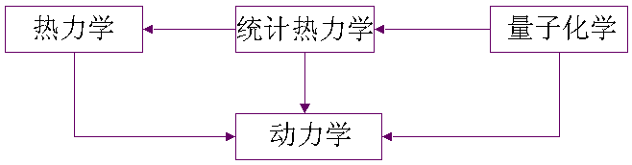
绪 论
一、什么是物理化学？
物理化学：用物理学原理研究化学过程所具有的性质和行为的科学。
物理化学又由热力学、统计热力学、量子化学和动力学四大学科所组成。其关系如图:
物理化学的其它分支如光化学、电化学、胶体化学等的原理和方法仍属于上述四者的范围。
1

Slide 3
物理化学的建立和发展
萌芽阶段：十八世纪.
从燃素说到能量守恒与转化定律。俄国科学家罗蒙诺索夫最早使用“物理化学”这一术语。

Slide 4
学科的形成:十九世纪中叶
1887年俄国科学家W.Ostwald （1853～1932） 荷兰科学家J.H.van’t Hoff（1852～1911）合办了第一本“物理化学杂志”（德文）。
标志着物理化学学科的正式建立.

Slide 5
迅速发展: 二十世纪
新测试手段和新的数据处理方法不断涌现，形成了许多新的分支学科:
热化学，化学热力学，电化学，溶液化学，胶体化学，表面化学，化学动力学，催化作用，量子化学和结构化学等。

Slide 6
化学学科的发展趋势
1. 从宏观到微观
单用宏观的研究方法是不够的，只有深入到微观，研究分子、原子层次的运动规律，才能掌握化学变化的本质和结构与物性的关系。

Slide 7
2. 从体相到表相
纳米材料的特异性与其极其巨大的表面积有密切的关系,纳米科学的迅猛发展,要求对物质表相的性质有更深入的研究.
复相化学反应总是在物质的表相上进行，随着测试手段的进步，了解表相反应的实际过程，将推动表面化学和多相催化反应动力学的发展.

Slide 8
3.从单一学科到交叉学科
化学学科与其他学科以及化学内部更进一步相互渗透、相互结合，形成了许多极具生命力的交叉科学，如:
生物化学、生物物理化学、生物热化学、生物电化学、分子生物学、地球化学、天体化学、计算化学、金属有机化学、物理有机化学等。

Slide 9
4. 从平衡态到研究非平衡态
自然界中的所有实际过程都是开放体系的非平衡热力学过程.
经典热力学只研究平衡态和封闭体系或孤立体系.
非平衡态的开放体系的研究更具有实际意义，自Prigogine提出耗散结构以来，逐渐形成了非线性非平衡态热力学学科,并成为现代科学研究的前沿领域.

Slide 10
二、物理化学与生命科学
1、理论基础
生命过程有其独特的规律，但究其根底，其基本过程仍是物理变化或是化学变化，它仍遵循物理化学的基本规律。
热力学－－生物体内物质的代谢，能量的转换、生理学
化学动力学－－酶催化作用机理、毒理学、药效学
电化学原理－－ 呼吸链的电子转移及生物膜电势、神经系统
表面与胶体化学－－生物膜的性质与结构的研究
2、技术方法
物理化学的实验方法为生命科学研究提供了切实可行的途径。近年来生命科学在分子生物学和生物医学工程方面有了长足的发展，更多地依赖于物理化学的手段。
生理学（体温、营养）
疾病（癌症）的检测（组织切片的染色，CT的造影剂）、治疗（化疗、热疗、辐射疗法、冷冻疗法）

Slide 11
三、物理化学的学习方法：
1. 紧紧抓住基本概念, 反复讨论与思考.
2. 理解公式的物理意义。多做习题,准确
灵活的运用公式.
好的习题是如何解决实际问题的范例.
3. 重视物理化学实验, 通过做实验加深对 理论的理解.
4. 注意前后知识的连贯性.
2

Slide 12
弄清基本定律、定理、定义和术语的概念
物理化学的特点是较多应用物理学的理论和数学公式，这些定律、定理、定义和术语的概念是严谨的。如密度的定义是单位体积物质的质量：ρ= m/V ,是大家所公认的，不能随意更改。
在理解和多作练习的基础上，记住公式
对公式的理解：
① 公式的来源：是基于什么定律/定理/定义/术语，它可能是：⑴定义式；⑵由实验规纳的经验定律；
⑶基本定律导出式；⑷近似经验规则；
⑸作了近似处理的导出结果。

Slide 13
总成绩的分布：
习题成绩：占总分的10%
平时成绩：占总分的10%
期中考试：占总分的30%
期末考试: 占总分的50%.

Slide 14
第一章 热力学第一定律
§ 1－1 热力学的研究对象
热力学(Themodynamics)是研究宏观系统在能量相互转换过程中所遵循的规律的科学。用热力学的基本原理来研究化学及其有关物理现象就称为化学热力学(Chemical Thermodynamics)。
化学热力学的主要内容是利用热力学第一定律来计算化学反应中的热效应；利用热力学第二定律来解决化学和物理变化的方向和限度，以及相平衡和化学平衡等问题；用热力学第三定律阐明绝对熵的数值。

Slide 15
三大特点
热力学研究的对象是由大量质点（原子和分子等）所构成的集合体，这是热力学的最大特点。这个特点也就决定了热力学方法的优点和缺点。
对热力学来说，只需知道系统的起始状态和最终状态以及过程进行的外界条件，就可以进行相应的计算。
热力学只能告诉我们在某种条件下，变化能否自动发生，发生到什么程度，但不能告诉我们变化所需要的时间。

Slide 16
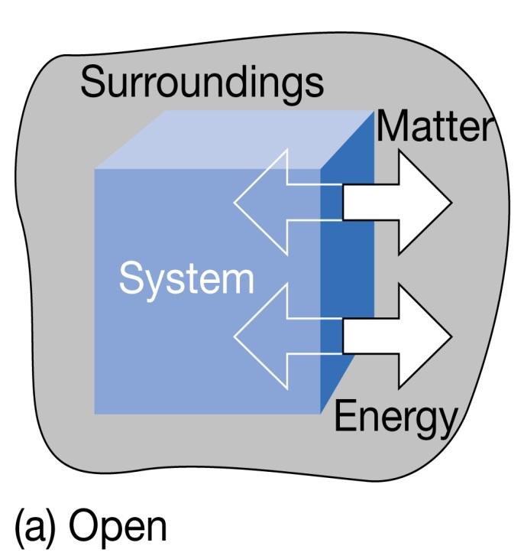
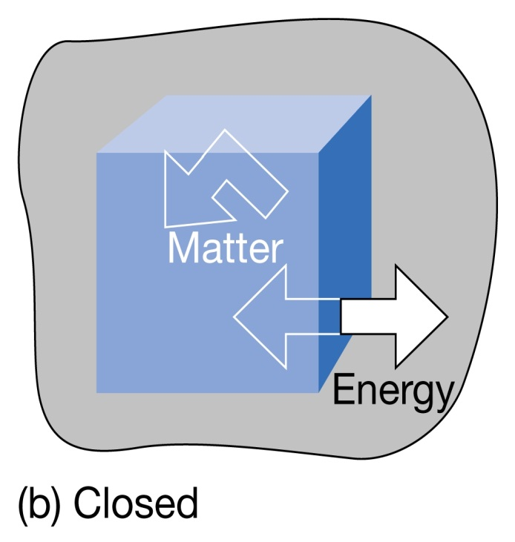
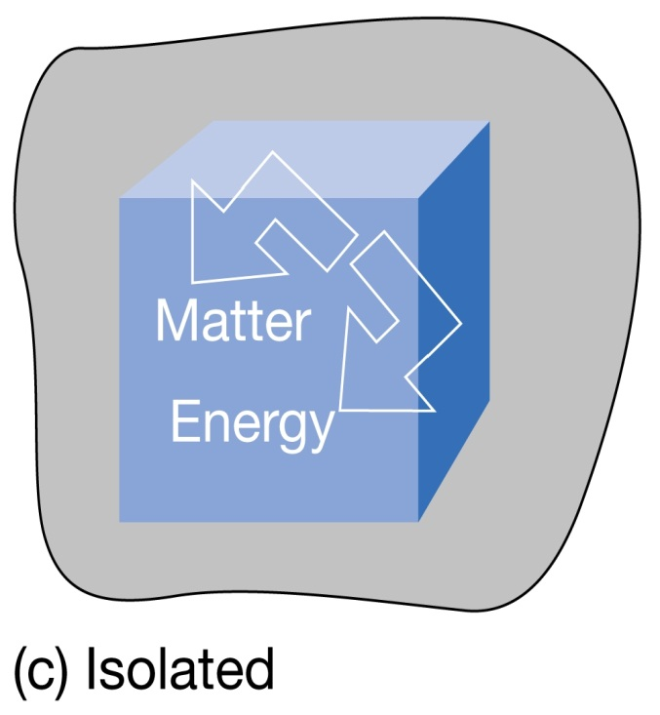
§ 1－2 热力学的一些基本概念
一、系统和环境(system and surroundings )
体系：所研究的对象。环境：与体系密切相关的其他部分。
敞开体系
封闭体系
孤立体系

Slide 17
二、状态、状态函数和状态方程
我们把体系的性质的总和称为体系的状态（在热力学中状态是指平衡态）。描述状态性质的函数称为状态函数(如T、V、P)。
p
状态函数的性质：
1. 体系状态确定，状态函数值便被确定；
2. 状态函数的增量只取决于体系的始末两态，而与变化的具体细节无关。
殊途同归，值变相等；
周而复始，值变为零。
已学的状态函数：T、p、V
A
Ⅰ
Ⅱ
B
V
如图：体系分别沿途径1和途径2 从始态A到达末态B，体系的任一状态函数Z，有：Δp_{I}＝Δp_{II}

Slide 18
状态函数按其特征，可以分成两类：
1、广度性质(extensive properties) （在热力学中，性质＝状态函数），又称容量性质。其特点是状态函数的数值与体系中物质的量（mol）成正比。
2、强度性质(intensive properties ) ，其特点是状态函数的数值与体系中物质的量无关。
一般而言, 两个广度量的比值是一强度量,如: 密度： ρ=m/V
摩尔体积：V_{m}=V/n
系统中只要有一个性质发生变化，状态就会发生变化。
反之，若系统状态发生变化，是否所有的性质都发生变化呢？

Slide 19
经验表明，体系的各种宏观参量并不是彼此无关的，许多宏观参量之间存在着确定的关系。
联系体系平衡态的各热力学性质之间的定量关系式称为该体系的状态方程。理想气体：pV=nRT 称为理想气体的状态方程。
于是，对热力学性质 V＝f(n, p,T)
或 p ＝ f(n, V, T); 或……
这也是称体系的性质（V，p ， T，…）为状态函数的原因。

Slide 20
系统的状态函数（P,V,T,U,H,…）具备全微分性质。
全微分：设x、y是z的函数：z=z(x,y)
dz=(z／x)_{y}dx+(z／ y)_{x}dy （1）
令M（x,y）= (z／x)_{y} ，N(x,y) =(z／y)_{x}
(M／y)_{x}=²z／xy
=(N／x)_{y}=²z／yx （2）
这是全微分必要而充分的条件，也是可积条件。不满足（2）式,（1）式则为不可积，除非指定途径。指定途径才可积,则不是全微分。

Slide 21
三、热力学平衡态(themodynamic equilibrium state)
处于热力学平衡态的体系，必须同时满足4种平衡：
热平衡(heat equilibrium ) －－体系内各部分温度均相等，且与环境温度相等（孤立体系和绝热体系除外）。
力平衡(force equilibrium ) －－体系内各部分所受的压强均相等，且与环境的压强相等（刚性密闭容器除外）。
相平衡(phase equilibrium ) －－体系内各相（气相、液相、固相）的数目和组成不再随时间而变。
化学平衡(chemical equilibrium ) －－体系内各物质的量不再随时间而变。

Slide 22
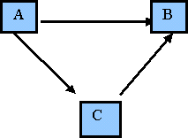
四、过程和途径
体系从一个状态A成为另一个状态B的变化称为“过程”。完成过程的具体方式称为“途径”。
根据途径的不同，过程可以分成以下几种
等温过程(isothermal process)〖T〗⎯体系的始态温度等于终态的温度，且一直等于环境的温度的过程。T_{始}＝T_{终}＝T_{环}＝常数
等压过程(isobaric process)〖P〗 ⎯体系的始态压强等于终态的压强，且一直等于环境的压强的过程。P_{始}＝P_{终}＝P_{环}＝常数
等容过程(isochoric process)〖V〗 ⎯体系的始态体积等于终态的体积的过程。V_{始}＝V_{终}＝常数，刚性密闭容器中发生的是这种过程。
绝热过程(adiabatic process) －－绝热体系中进行的过程。

Slide 23
过程量：不仅与体系的始末态有关，还与体系所经 历的途径有关的热力学量称为过程量。
过程量与过程密切相关，过程量只伴随过程而存在。
热和功是最重要最常见的过程量。体系从一始态变化到末态，当始末态确定时，不论体系经历哪一种具体途径，体系所有状态函数的变化值都是确定的；但，体系所作的功和所放的热确与经历的途径密切相关，不同途径所具有的热和功的数值不尽相同。

Slide 24
五、热和功
A. 热(heat)：体系与环境间因温差的存在而传递的 能量称为热。
热的符号为Q
体系放热为负；
体系吸热为正。
热量总是从高温物体传至低温物体，当体系与环境温度相等时，达热平衡，没有热量的传递。
热量传递的途径有三条：
1 热传导：如金属的传热。
2 对流换热：如冷水倒入热水，搅拌使温度均匀。
3 热辐射：如阳光普照大地。
热是过程量,不是系统的性质,不是系统的状态函数.

Slide 25
B. 功(work)：以其它形式所传递的能量.
功的符号为W, 其规定为：
体系对外做功为负；环境对体系做功为正.
(另一种规定为：体系对外做功为正；环境对体系做功为负。)
广义功的一般表达式为：
dW＝-xdx
x是广义力：可以是牛顿力、压强、电压等；dx是广义位移：可以是距离、体积、电量等。
功的种类 广义力 广义位移 功的表达式
机械功 F dl δW=-Fdl 体积功 p dV -pdV 电 功 E dQ -EdQ 势 能 mg dh -mgdh 表面功 γ dA -γdA 化学功 μ dn -μdn

Slide 26
在物理化学中，最常见的功为体积功，是因体系的体积发生变化所引起的功。除体积功之外的一切功，在物理化学中统称为有用功。
功也是过程量,不是系统的性质,不是系统的状态函数.
功和热都不具有全微分性质,若系统与环境间有微小量的功或热的交换,则用符号δW或δQ以区别于全微分符号d.

Slide 27
体积功的计算：
a. dV = 0 Ｗ_{e} = 0 等容过程
b. P_{外}= 0 Ｗ_{e} = 0 向真空膨胀（自由膨胀）
c. 等外压P_{环} =定值 Ｗ_{e} = -P_{环}(V₂-V₁)=- P_{环}ΔV
d. 等压过程p₁ = p₂ = p_{环}=常数P：Ｗ_{e}= -PΔV
e. P_{内}与P_{环}相差无穷小量，无限多次的膨胀：δW_{e} =- PdV
注意：等压过程与等外压（环境的压力）过程的区别。
等压过程： p₁ = p₂ = p_{环}=常数p
等外压过程： P_{环} =定值 ，系统的压力是可变的。

Slide 28
注意1:热力学认为功或热是系统与环境间能量交换的一种形式,必须以实际交换的环境所得到的量来衡量.如:在绝热容器中,将H₂S0₄溶于水, Q = 0.
又如,理想气体向真空膨胀,尽管系统内部体积、压力发生变化，但环境并没有得到功，W = 0。
注意2: 由热的定义可知，热是系统与环境之间因为有温差的存在而交换的能量。但反过来说，系统与环境间有热的交换，是否系统的温度一定会发生变化呢？

Slide 29
六、热力学第零定律
热力学第零定律即是热平衡原理
热平衡原理的表述为:
体系与环境达热平衡时,两者温度相等.
温度是达到热平衡的标志,若体系与环境的温度不同,热量将从高温流向低温;若体系与环境的温度相同,则无热量的传递.

Slide 30
热力学第一定律
天长地久
人法地 地法天 天法道 道法自然
老子：“ 道德经 ”

Slide 31
热力学第一定律
物质的内能、 热力学第一定律
物质的焓
理想气体
物质的热容
等温过程、等压过程、绝热过程
可逆过程、不可逆过程、准静过程
实际气体、焦汤效应
热化学

Slide 32
§ 1－3 热力学第一定律
建立热力学第一定律的历史背景：
在人们尚未认识到热力学第一定律（即能量守恒原理）以前，对热量的本质缺乏正确的认识。当时的科学界普遍认为热是以某种形式存在的物质，并称之为热素。物体温度高，意味着所含的热素较多；温度低，则所含热素少，当高温物体与低温物体相接触时，热素将从多的一方流向少的一方，于是，高温物体温度降低，低温物体温度升高。1840年 ，英国科学家Joule做了一系列实验，证明了热量就是能量。并从实验数据得出了热功当量： Joule发现把一磅水提高一华氏度，需消耗772英尺－ 磅的机械能，相当于1cal=4.157 J。
目前，常用的热量单位是卡：其定义为：
将一克纯水从14.5⁰C升至15.5⁰C所消耗的热量为一卡(cal)
热力学所采用的热功当量为:
1cal = 4.184 J

Slide 33
物质的能量: 任何物质所包含的能量为:
E = U+T+V
E: 物质所含的全部能量,即总能量.
T: 物质具有的宏观动能, 如: T=1/2·mV².
V: 物质所具有的势能, 如重力势能等.
U: 物质的内能,含粒子的平动能、转动能、振动 能、核运动能量、电子运动能量和分子间势 能等.

Slide 34
一、热力学第一定律(first law of thermodynamics)
定义： 自然界的能量既不能创生,也不会消灭.
热力学第一定律即为能量守恒原理.
更广泛地可定义为物质不灭定律.
第一定律可表述为: 第一类永动机不可能
(例如：水变油）

Slide 35
二、第一定律数学表达式
当体系经历任一变化，从一始态到一末态,体系的总能量将发生变化，对于一般化学体系，其T、V等能量不会变化，主要是体系的内能发生变化，故体系总能量的变化等于体系内能的改变值：
ΔE＝ΔU
Α
Β
因为宇宙的总能量是不变的，故体系能量的变化必来自于周围环境。
若体系的能量增加，则环境的能量减少； 若体系的能量减少；则环境的能量增加。
体系与环境之间的能量交换形式只有热与功两种，故其：
ΔU ＝Q+W （体系对外做功为负）
热力学第一定律也可表示为：
ΔU ＝Q－W （体系对外做功为正）

Slide 36
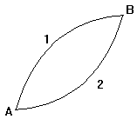
易证内能是状态函数
系统状态发生了变化A →B,有很多途径，任选其中二个：途径1和途径2，对应的能量变化为ΔU（1）和 ΔU （2）
只能有： ΔU（1）＝ ΔU （2）

Slide 37
§ 1－4 可逆过程和不可逆过程
体系从一始态到一末态，理论上可以通过无数条途径，所有这些途径，按其性质可分为两大类：可逆过程和不可逆过程。
当体系的状态发生变化时，一般环境的状态也多少有所变化，若将体系的状态还原为始态，环境的状态可能还原，也可能未还原，正是根据环境是否能完全还原，将过程分为可逆过程和不可逆过程。
可逆过程 ：体系经历某一过程从始态到达末态，若可以找到一条途径，使体系状态还原为始态的同时，环境也还原到其始态，则体系从始态到末态的此途径为可逆过程。
不可逆过程：在上述表述中，若不可能找到这样一条途径，使体系的状态还原的同时，环境的状态也还原，则体系所经历的从始态到末态的途径为不可逆过程。
注意：可逆过程的定义不是直接根据过程本身的某性质来定义，而是通过能否找到一条合适的还原途径来定义。

Slide 38
例：300K下，1mol理想气体的初始压力为4atm，经三种途径等温膨胀到1atm: (1)外压恒为1atm下膨胀；(2)分两次等外压膨胀，第一次外压恒为2atm，第二次外压恒为1atm；(3)分无数次膨胀到相同末态，每次外压减少dp，体系时时刻刻处于平衡状态.求三种途径体系所作的功和热？
如图,活塞上堆放极细的砂子,使其所产生的压力为4atm,每次移走一粒砂子,体系在无限接近平衡态条件下膨胀一点,当得到平衡后,再移走一粒砂子,体系将再次膨胀,如此循环进行无数次,最后得到相同的末态.
如图,理想气体被密封在一气缸中,活塞与气缸间没有摩擦力.体系在恒定外压(1atm)下一次膨胀到末态.
体系在恒定外压(2atm)下膨胀到中间态，然后在外压等于1atm下膨胀至末态。

Slide 39
三种途径所作的功如下图所示:
p
p
p
A
A
A
4
4
4
3
3
3
2
2
2
B
1
B
B
1
1
W3
W1
W2
0
1
2
3
4
V
0
1
2
3
4
V
0
1
2
3
4
V
体系经无数次膨胀到末态, 体系所作的功为:
W3=-∫p_{外}dV= -∫pdV
=-∫(RT/V)dV
=-RTln(V₂/V₁)
=-RTln4=-3458 J/mol
Q3＝3458 J/mol
若体系沿BA等温线逆向返回A态, 体系还原，环境也还原，因环境付出的功等于其所得到的功：
W3(逆)=-∫pdV=-RTln(V₁/V₂)
=3458J
体系经一次膨胀到末态, 体系所作的功为:
W1=-∫p_{外}dV=-p₂(V₂－V₁)
=-RT(1－0.25)
=-0.75RT=0.75*8.314*300
=-1871 J/mol
ΔU＝Q1+W1＝0
Q1＝-W1＝1871 J/mol
体系经二次膨胀到末态, 体系所作的功为:
W2=-∫p_{外}dV
=-p₃(V₃－V₁)- p₂(V₂－V₃)
=-RT(1－0.5)-RT(1－0 .5)
=-RT
=-2494 J/mol
Q2＝2494 J/mol

Slide 40
一次压缩 二次压缩 无限次压缩
p
p
p
A
A
A
4
4
4
3
W1
3
3
2
2
2
B
1
B
B
1
1
W3
W2
0
1
2
3
4
V
0
1
2
3
4
V
0
1
2
3
4
V
体系经无数次压缩到末态, 环境所作的功为:
W3’=-∫p_{e}dV= -∫pdV
=-∫(RT/V)dV
=RTln(V₂/V₁)
=RTln4=3458 J/mol
Q3’=-3458 J/mol
体系经一次压缩到末态, 体系所作的功为:
W1’=-∫p_{e}dV=p_{e}(V₂－V₁)
=4RT(1－0.25)
=3RT=3*8.314*300
=7483 J/mol
Q1’=-7483 J/mol
体系经二次压缩到末态, 环境所作的功为:
W2’=-∫p_{e}dV
=p_{e1}(V₃－V₁)+p_{e2}(V₂－V₃)
=2RT(1-0.5)+4RT(0.5-0.25)
=2RT
=4988 J/mol
Q2’=-4988 J/mol

Slide 41
表1 理想气体的等温过程
 | ΔU | Q | W | ΔU | Q | W | ΔU | Q | W
过 程 | 一次等外压 |  |  | 二次等外压 |  |  | 无限多次等外压
态1 膨胀到 态2 | 0 | 1871 | -1871 | 0 | 2494 | -2494 | 0 | 3458 | -3458
态2压缩到态1 | 0 | -7483 | 7483 | 0 | -4988 | 4988 | 0 | -3458 | 3458
循环结果 | 0 | -5612 | 5612 | 0 | -2494 | 2494 | 0 | 0 | 0
前两个循环结束后，系统本身回到原状态，但环境留下了功变为热的痕迹，分别有5612J和2494J的功转化成了热的形式。而按无数次的膨胀和压缩进行的总过程,系统回到原状态,环境没有留下功变热的痕迹。

Slide 42
p
p
A
A
4
4
3
3
2
2
1
B
1
B
W
W
0
1
2
3
4
V
0
1
2
3
4
V
第三条途径: 当体系从A可逆膨胀至B时 Q=-W=3458J; 体系沿等温线从B回到A Q=-W＝-3458J.
体系经历此循环, 状态必还原, 环境在两过程中的热和功的绝对值相等,但符号相反, 两者正好完全抵消, 故环境也完全还原.
正因为可以找到一条途径, 使体系的状态还原的同时, 环境的状态也同时还原, 按可逆过程的定义, 体系从A经无数次无摩擦力膨胀达到B的过程是一可逆过程.
可以证明, 对题中给出的第一和第二条途径, 无法找到一条途径, 使体系状态还原的同时, 环境的状态也同时还原, 故它们均为不可逆过程.

Slide 43
自然界中,有些过程很接近可逆过程,如物质的平衡条件下的相变过程等.
可逆过程的特点:
1 可逆过程的进程是由无数个无限小的过程所组成,体系 在整个可逆过程中,始终处于平衡态;
2 体系沿来路按同样方式回到始态时,则体系和环境的状 态均完全还原;
3 在相同条件下,从A膨胀到B的各条途径中,体系在可逆 过程中对外所作的功最大;若从A压缩到B,则环境对体 系作最小功.
严格意义上的可逆过程是不存在的,可逆过程是一种理想过程.但可逆过程在热力学理论中,极其重要.

Slide 44
§ 1－5 焓
一. 等容过程的热效应
设体系只作 体积功, 在等容过程中, 体系的体积不变, 故体系对外不做功, 等容过程的功为零, 故有:
ΔU＝Q+W＝Q_{V} （∵W＝-∫pdV=0 )
上式的物理含义为：
不作有用功的等容过程，体系的热效应等于体系内能的变化。
简单体系的等容过程一般为一变温过程，其热量为：
Q_{V}＝∫C_{V} dT
简单体系等容过程的内能改变值为：
ΔU＝Q_{V}＝∫C_{V} dT
＝C_{V} ΔT （当体系的热容为常量时）
注意：等容过程的热效应等于体系内能的变化是有条件的， 此条件是，在此过程中，体系不作有用功。

Slide 45
二. 焓
若体系经历一等压过程,且不作有用功,由热力学第一定律:
ΔU＝Q+W＝Q－∫p_{外}dV
＝Q－p(V₂－V₁) ∵等压过程 p_{外}＝p₂=p₁
对上式进行改写：
(U₂－U₁)＝Q－(p₂V₂－p₁V₁)
(U₂+p₂V₂)－(U₁+p₁V₁)＝Q_{p} (1)
上式的左边全是状态函数，而右边为过程量Q，对于等压过程，式中括号中的量总是一起出现，故可定义：
H≡U＋pV (2)
H称为焓(enthalpy)。因为H是状态函数的组合，所以H必为状态函数。把焓代入(1)式，可得：
ΔH＝Q_{p} (3)
上式物理含义是：无有用功的等压过程热效应等于体系的焓变。

Slide 46
注意： 公式 ΔH＝Q_{p} 所适用的条件除等压过程外，还要求此过程没有有用功。
例：1. 实验室中所进行的化学反应，一般在等压条件下操作，反应过程 也不作有用功，故一般常见化学反应的热效应等于反应体系的焓 变。利用此原理，等压下操作的工业中的化学反应过程的热效应 不必实际去测量，可由反应的焓变直接精确求出反应热效应。化 学反应的焓变可通过物质的标准焓求出。反应热效应的求算在大 型现代化工企业中极其重要，反应器的结构、换热器换热面积、 反应单元以致整个工段的能量平衡均依赖于反应热即反应焓变的 求算。
2. 化学电池的热效应：人们常用的电池是一种将化学能转变为电能 的装置。电池的使用条件自然是常压，但电池在使用过程中所释 放的热量却远远小于电池反应的焓变，故电池发电过程的热效应 不等于其反应焓变。其原因是电池的使用条件虽为恒压，但此过 程存在有用功，即电功，正因为存在电功，所以，反应的焓变不 等于反应的热效应。实际上，电池反应的焓变相当大的一部分不 是以热的形式释放，而是转变成了电能。

Slide 47
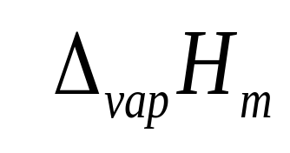
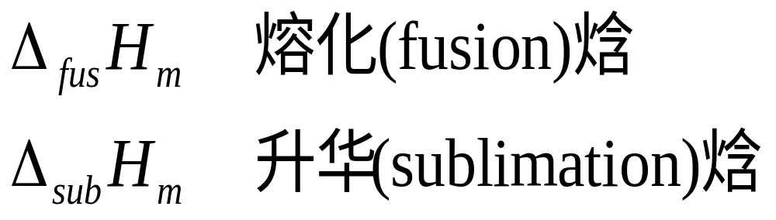
3. 相变焓（相变热）
相变热:物质聚集状态变化时的热效应,
相变过程通常在等温等压下进行.
例如:
H₂O(l,373.15K,101.325kPa)→H₂O(g,373.15K,101.325kPa)
记为:
类似有:

Slide 48
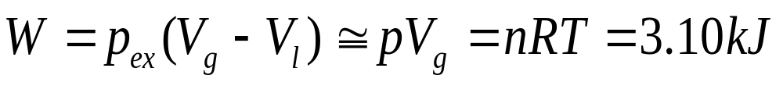
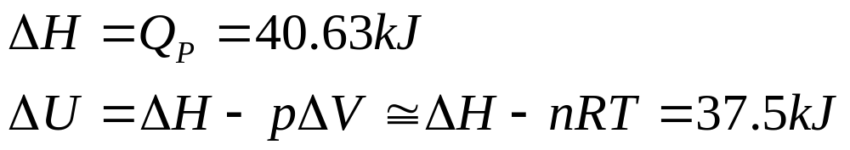
等压过程,W’=0, P_{ex}=101325Pa,
有1摩尔的水变成水蒸气,设气体为理想气体,
-
(蒸发潜热)

Slide 49
小结
（1）焓（H）是系统本身的性质，是状态函数，具有状态函数的三个特点。（状态函数的适当组合仍然是状态函数）
（2）单位：焦尔（J）
（3）焓属容量性质，绝对值现无法确知。
（4）焓的物理意义：
dH=δQ_{p} 或 ΔH = Q_{p} (dp=0,W_{f}=0)
比较内能的物理意义：
dU=δQ_{V} 或 ΔU= Q_{V} (dV=0,W_{f}=0)
以上公式在相应条件下，对pVT变化、相变化、化学变化均适用。

Slide 50
§ 1－6 理想气体
理想气体的微观模型: 满足以下两个条件的体系为理想气体.
1 . 分子之间没有作用力, 分子间不存在作用势能;
2 . 分子的体积可以忽略不计, 可视为数学上的点.
热力学定义: 满足理想气体状态方程的体系. 方程为:
pV = nRT
式中n为体系所含物质的量,R为气体常数,R=8.314J/mol.K.

Slide 51
由理想气体的模型, 无论分子间的距离大或小,其分子间均无作用势能,故理想气体的内能与体系的体积无关,因而与体系的压力也无关.
对于理想气体体系,其内能不含分子间作用势能这一项,所以, 内能与体系的体积无关, 只与体系的温度有关. 在体系的物质的量已确定的条件下,理想气体体系的内能只是温度的函数,即:
U=U(T)
并有下式成立: (∂U/∂V)_{T}=0 (内能与体积无关)
(∂U/∂p)_{T}=0 (内能与压力无关)

Slide 52
同样可以证明，理想气体的焓也只是温度的函数：
(∂H/∂V)_{T}= (∂(U+pV)/∂V)_{T}= (∂U/∂V)_{T}+ (∂pV/∂V)_{T}
= 0 ∵恒温下pV的乘积为一常数
同理 ： (∂H/∂p)_{T} = 0
由理想气体状态方程式, 可得理想气体温标的计算式:
T=pV/nR
实际上, 气体温度计便是利用上述原理测定物体的温度.
实际气体因为分子之间存在作用势能, 且分子的体积不为零, 故实际气体不遵守理想气体方程式. 但:
实际气体 → 理想气体 (当p→0时)
此时的实际气体将遵守理想气体方程式. 热力学温标T与理想气体温标在数值上相同, T的准确值在实际操作上, 需用气体温度计来校准.

Slide 53
§ 1－7 物质的热容
一、 热容(heat capacity)
1.热容的定义：对于组成不变的封闭均相系统，在w’=0的条件下，将系统温度升高一度所需要的热量称为物质的热容。
定义式： C＝ δQ/dT
物质的热容随升温的条件不同而不同。常见的有等容热容和等压热容两种。
C_{V}＝(δQ/dT)_{V} = (dU/dT)_{V} ∵ΔU=Q_{V}
C_{p}＝(δQ/dT)_{p} = (dH/dT)_{p} ∵ΔH=Q_{p}
意义:在没有相变化和化学变化,且W_{有用功}=0的条件下， C_{V} 是等容下系统内能随温度的变化率, C_{p}是等压下焓随温度的变化率.
1mol物质的热容称为摩尔热容，记为：C_{V,m}或C_{p,m}

Slide 54
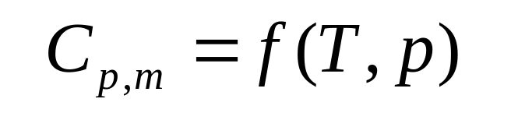
2.性质
(1) 热容是系统的状态函数
(2) 纯物质的摩尔热容与系统的温度、压
力有关
压力对热容的影响很小，通常情况下
可忽略不计
温度对热容的影响一般由实验确定，并
由经验方程式描述。

Slide 55
在化学中，最常用的是等压热容。
物质的热容的值可从量热实验实验直接测得，但也可由热容计算公式求出，最准确的热容公式为维里方程式：
C_{p,m}=a+bT+cT²+ …
=a’+b’T+c’/T²+ …
此热容表达式中，a,b,c等为与物质本身性质有关的经验常数，一般由量热数据求出，但理论上，也可由统计力学直接计算得到。
热容的单位是: J•K⁻¹, 单位重量物质的热容称为比热，单位是：J • K⁻¹ • kg⁻¹.

Slide 56
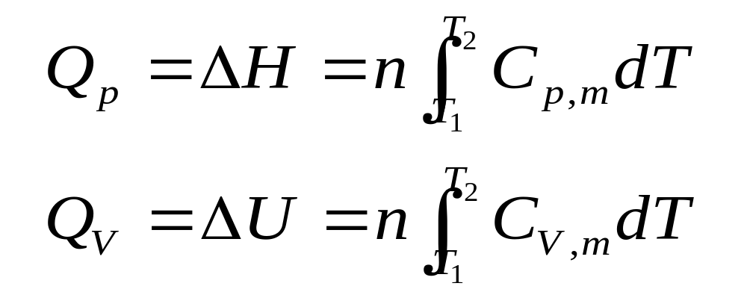
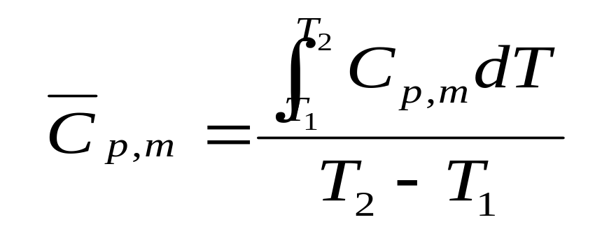
(3) 组成不变的均相系统等压（等容）变
温过程热的计算
(4) 平均热容：

Slide 57
二、理想气体的热容
理想气体的热容可以从统计热力学直接求算出来，其等容热容服从能量均分原理：每个分子能量表达式中的一个平方项对内能的贡献为1/2kT.
单原子分子理想气体: 分子只具有3个平动自由度, 根据能量均分原理, 每个分子对内能的贡献为3/2kT, 故1mol单原子分子理想气体的内能为:
U_{m}=N_{A}×( 3/2kT)=3/2RT
∴ C_{V,m}=(∂U/∂T)_{V}=3/2R
双原子分子理想气体: 分子有3个平动自由度, 2个转动自由度, 1个振动自由度, 因一般温度下, 分子的振动运动总处在最低能级, 对热容无贡献, 故在求算热容时, 只考虑平动和转动的贡献, 每个双原子分子的平动和转动对内能的贡献为5/2kT, 故双原子分子理想气体的摩尔等容热容为:
C_{V,m}=5/2R
多原子分子理想气体: 分子具有3个平动自由度和3个转动自由度, 每个分子对内能的贡献为3kT, 多原子分子理想气体的摩尔等容热容为:
C_{V,m}=3R

Slide 58
理想气体等压热容与等容热容之差
C_{p,m}－C_{V,m}=(∂H/∂T)_{p}－ (∂U/∂T)_{V}
=(∂(U+pV)/∂T)_{p}－ (∂U/∂T)_{V}
= (∂U/∂T)_{p}－ (∂U/∂T)_{V}+ (∂(pV)/∂T)_{p}
= (∂(RT)/∂T)_{p}
C_{p,m}－C_{V,m} =R
∴ (∂U/∂T)_{p}= (∂U/∂T)_{V}=dU/dT=C_{V} (理想气体)

Slide 59
(2) 理想气体的热容（不考虑振动对热容的贡献）
① 理想气体的热容仅仅是温度的函数
② C_{p,m}- C_{V,m}= R
③ 室温下单原子分子:C_{V,m}=3/2R C_{p,m}=5/2R
双原子分子:C_{V,m}=5/2R C_{p,m}=7/2R
多原子分子:C_{V,m}=3R C_{p,m}=4R
④ 理想气体混合物的热容为各纯组分热
容之和

Slide 60
§ 1-8 第一定律对理想气体的应用
1、理想气体的内能与焓
Ｇay ·Lussac—Juole实验
低压气体向真空膨胀后,水的温度未变
气体
真空

Slide 61

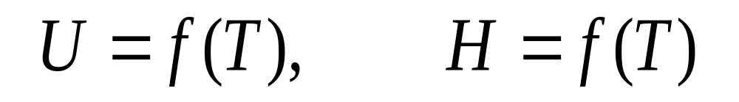
分析此过程
真空膨胀且不做有用功 W= 0
dT=0,对无相变和化学变化的系统，则 Q＝0
∴ΔU＝Q－W= 0
结论:
一定质量、一定组成的理想气体
的内能和焓仅仅是温度的函数，与压力、
体积无关

Slide 62
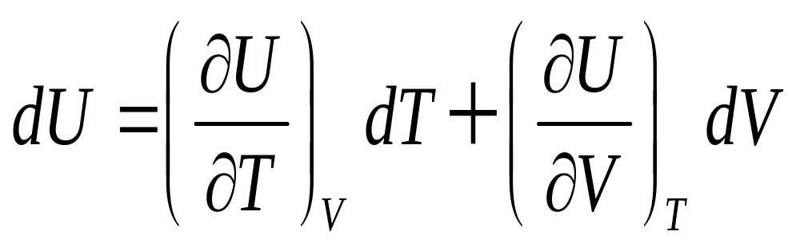
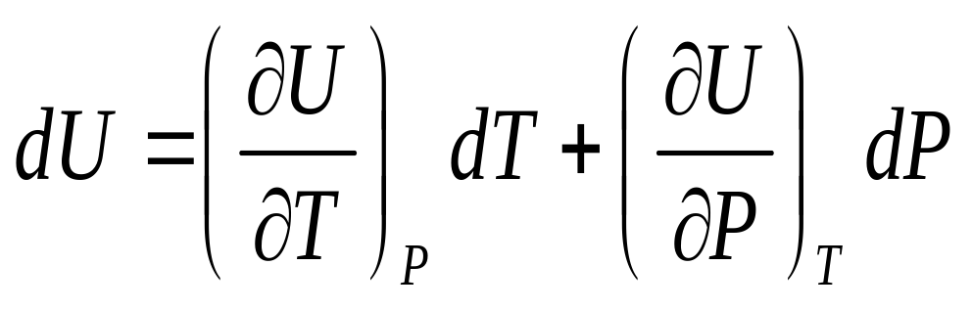
内能具有全微分的性质：U＝f(V,T)
U＝f(V,P)

Slide 63
实验结果：dT=0, dV≠0,dU=0
则必有(∂U/ ∂V)_{T}=0
同理可得出： (∂U/ ∂p)_{T}=0
(∂U/ ∂V)_{T}与(∂U/ ∂p)_{T}的含义：
对理想气体而言，这两个偏微分为意味着体积或压力的变化，不会使系统的内能发生变化，它仅仅是随温度而变。换言之，它仅仅是温度的函数:
理想气体的内能U＝f(T)

Slide 64
理想气体的焓（H）也仅仅是温度的函数：H＝f(T)
∵H＝U＋PV＝U＋nRT
∴H=f(T)

Slide 65
2、理想气体的绝热过程和绝热功
绝热过程（Q＝0）的造成：用绝热材料将系统与环境隔离；某些快速过程，系统与环境还来不及进行热交换，过程已经发生，如爆炸反应。
据热力学第一定律有：△U =W
理想气体绝热膨胀时，消耗了内能，对外作功，所以系统的温度会下降；反之，绝热压缩时，系统的内能增加，温度会升高。

Slide 66
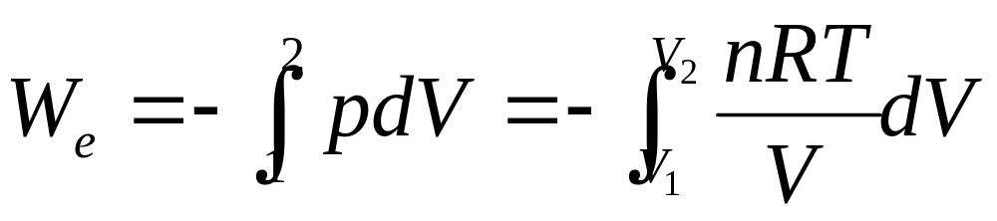
由以上分析可见，理想气体绝热过程是pVT三者均发生变化的过程。
设某封闭系统（n一定），发生了绝热可逆过程： p₁V₁T₁ p₂V₂T₂
(TV均变)
另找途径.
理想气体可逆绝热过程（非体积功W_{f}＝0）：
dU = δW ＝－pdV =－(nRT/V )dV
或：C_{V}dT = －(nRT/V )dV
分离变量

Slide 67
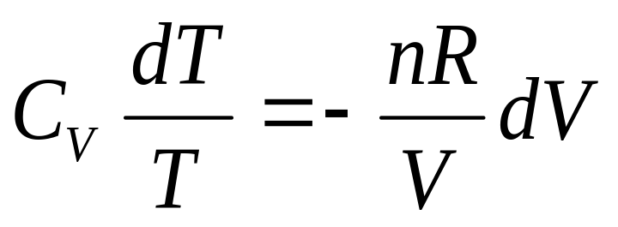
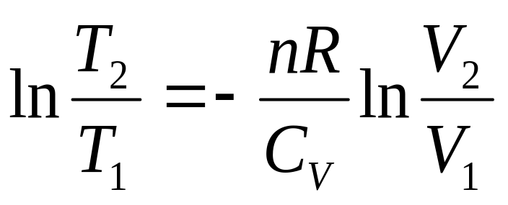
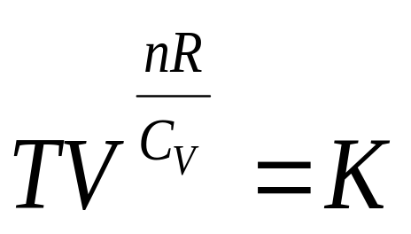
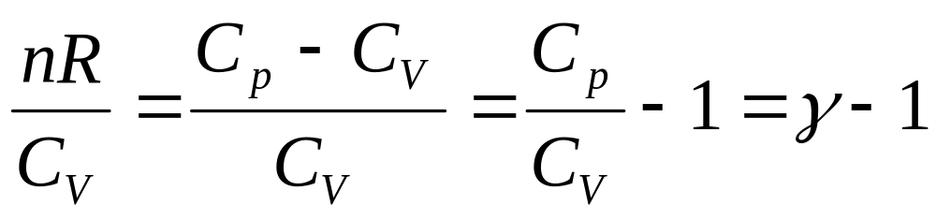
定积分：
不定积分：lnT+(nR/C_{V})lnV=lnK
或：
又：

Slide 68
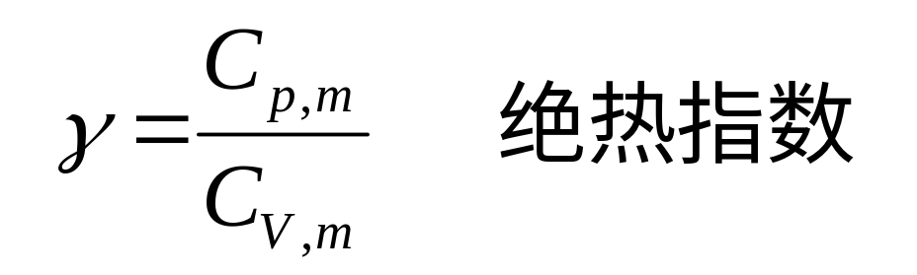
理想气体绝热可逆过程有3种等价的形式:
TV^{γ－1} = 常数 (1)
pV^{γ} = 常数 (2)
p^{1－γ}T^{γ} = 常数 (3)
适用条件:
①绝热可逆
②理想气体
③不做非体积功

Slide 69
绝热过程所作的功为:
W=∫pdV=∫K/V^{γ}dV=K/[(1－γ)V^{γ－1}]
代入积分的上下限:
W= p₂V₂^{γ}/ [(1－γ)V₂^{γ－1}] － p₁V₁^{γ}/ [(1－γ)V₁^{γ－1}]
= p₂V₂/ (1－γ) － p₁V₁/ (1－γ)
整理可得绝热可逆过程功的数学表达式:
W=(p₁V₁－ p₂V₂)/(γ－ 1) (4)
W=nR(T₁－T₂)/(γ－ 1)=(C_{p}-C_{V})(T₁-T₂)/(C_{p}/C_{V}-1)
理想气体的内能只是温度的函数, ΔU=C_{V} ΔT
W=－ ΔU=C_{V}(T₁－T₂) (5)
式(4)与式(5)是等价的, 均可适用于理想气体任何绝热过程.

Slide 70
10.0升氧气由273K 、 1.00MPa 经以下途径 ,到达终态 P₂=0.10MPa;
(1)绝热可逆膨胀;
(2)绝热,在恒外压P_{ex}=0.10MPa下,
求:W、ΔU 、 ΔΗ
例
题
气体当作理想气体

Slide 71
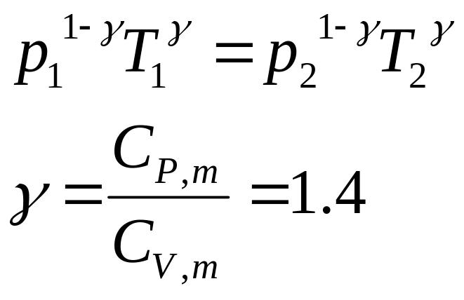
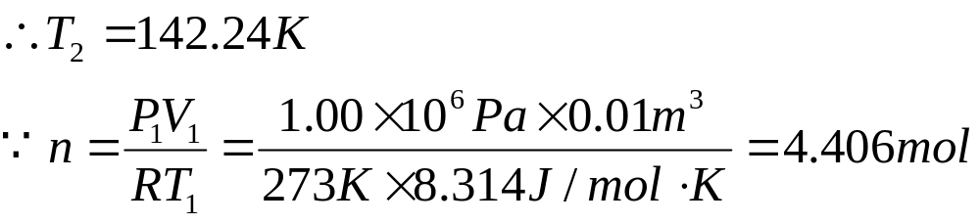
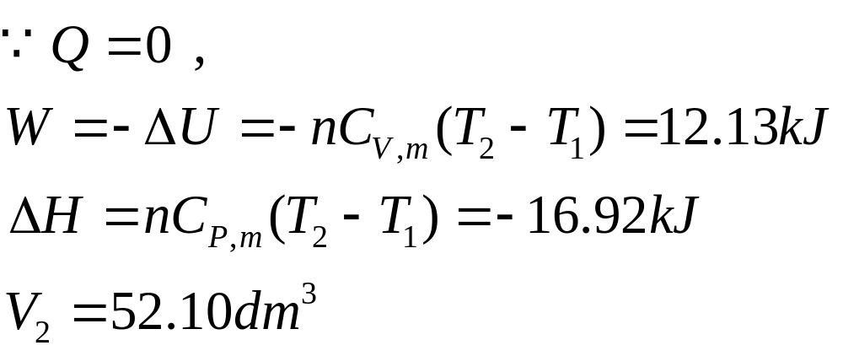
解:根据
双原子分子理想气体

Slide 72
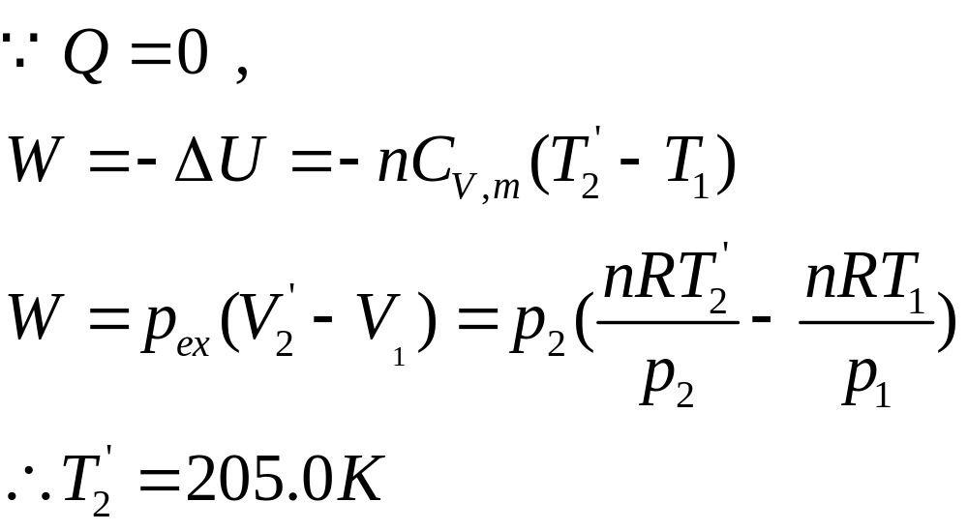
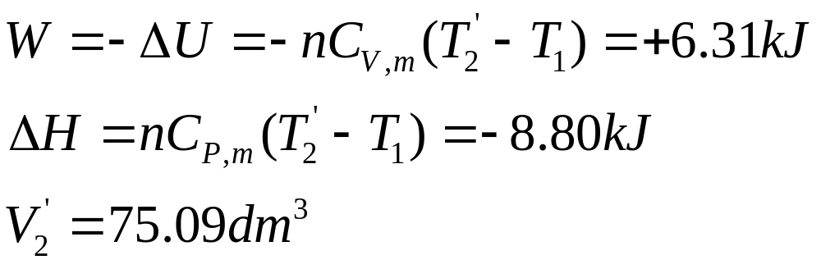
(2) 绝热不可逆过程(不服从过程方程)

Slide 73
结论:①从同一初态出发经绝热可逆和绝热
不可逆(恒外压) 途径不能到达同一
终态.即在相同的初末态之间不会
有多种绝热途径.
②绝热可逆过程作的功更多.

Slide 74
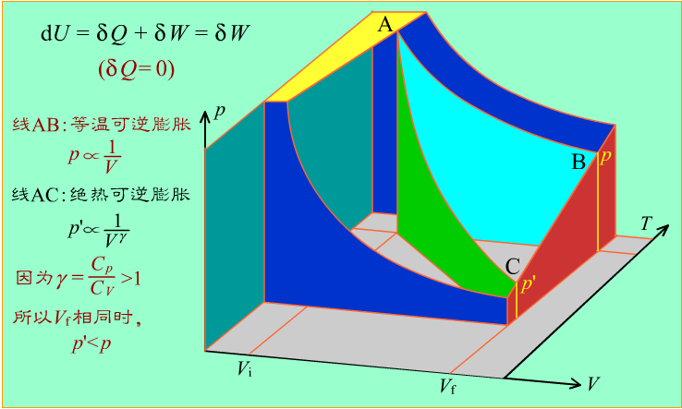
绝热及恒温可逆过程的功

Slide 75
实际上, 严格意义上的绝热过程是不存在的, 体系与环境之间多少会有热量的传递. 实际过程往往即不是严格意义上的绝热过程, 也不是严格意义上的等温过程, 处于等温过程和绝热过程之间的可逆过程称为多方过程.（多方过程也是可逆过程。）
一般地可将多方过程表达为:
pV^{n} = 常数 (1≦n≦γ) (1)
当指数n等于1时, 式(1)变为理想气体方程式:
pV=nRT=常数 (dT=0) (2)
当n等于γ时, 式(1)即成为理想气体绝热过程方程式:
pV^{γ}= 常数 (Q=0,可逆) (3)

Slide 76
思考(1)从同一初态出发经绝热可逆和等温
可逆途径到达相同终态压力时,哪个
终态体积大?（以膨胀为例）
p
A
p₁
dT=0
Q=0
p₂
B
C
V

Slide 77
思考(2)从同一初态出发经绝热可逆和绝热
不可逆 (恒外压)途径到达相同终态体
积时,哪个终态压力高?
(3)从同一初态出发经绝热可逆和绝热
不可逆过程到达相同终态压力时,
哪个终态体积大?

Slide 78
§ 1－9 热化学(thermochemistry)
一、热化学与反应热
热化学：研究化学反应及其相关的物理过程的热效应的分支学科称为热化学 。
反应热的测定及理论计算的重要性
(1) 安全生产及经济合理地利用能源
(2)在理论上计算平衡常数及其它热力学量
时需要。
(3) 追踪、研究反应历程和分子间相互作
用（生物热化学、热动力学等）

Slide 79
化学反应的热效应
1、等压热效应与等容热效应
在等温并不作非体积功的条件下一个化
学反应吸收或释放的热量称为该反应在此温
度下的热效应。
在等压条件下的热效应称为等压热效应 Q_{p}
在等容条件下的热效应称为等容热效应 Q_{V}

Slide 80
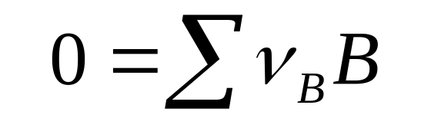
二、反应进度 ( reaction extent )
3H₂ + N₂ = 2 HN₃
０＝２NH₃ – 3H₂ – N₂
化学反应的通式：
B: 反应系统中的某种物质（反应物或产物）
ν_{B}: 物质B的化学计量数 （stoichiometric
number of substance B),反应物为负值，
产物为正值。

Slide 81
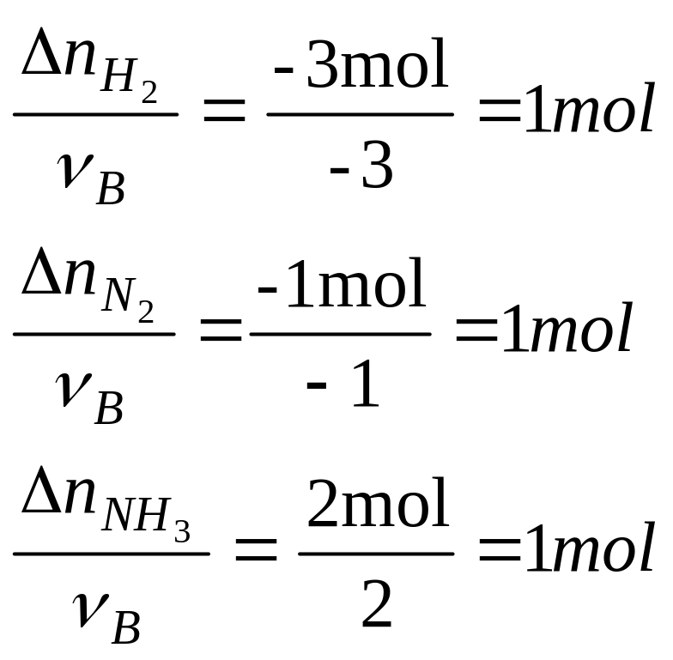
例:
3H₂ (g) + N₂ (g) = 2NH₃ (g)
n₀(t=0) 9 mol 4 mol 0 mol
n₁(t=t₁) 6 mol 3 mol 2 mol

Slide 82
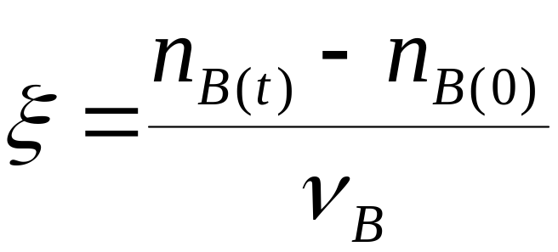
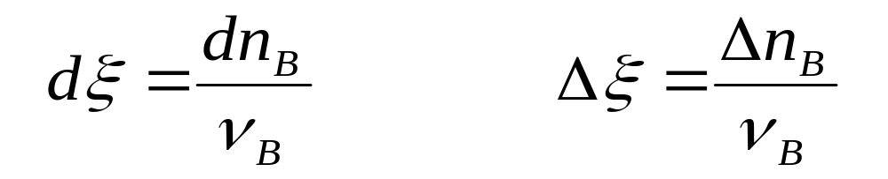
Define:
Δｎ_{Ｂ}：物质B的
变化量
ξ：反应进度
ξ：单位：mol
ξ =0表示未反应, ξ =1mol 表示按计量方程反应进度为1mol.

Slide 83
3H₂ (g) + N₂ (g) = 2NH₃ (g)
n₀(t=0) 9 mol 4 mol 0 mol
n₁(t=t₁) 6 mol 3 mol 2 mol
如: 3/2 H₂ (g) +1/2 N₂ (g) = NH₃ (g)
ξ =? mol
对给定的反应，反应进度的数值与计量
方程式的写法（即ν_{B}的值）有关。

Slide 84
三、Q_{p}和Q_{V}的关系
ΔH = Q_{p} (dp=0,W_{f}=0)
ΔU= Q_{V} (dV=0,W_{f}=0)
此二式对相变化、化学变化和纯pVT变化均适用。对化学反应常加一个下标r,表示反应过程的热力学量变化。
Δ_{r}H = Q_{p} (dp=0,W_{f}=0)
Δ_{r}U= Q_{V} (dV=0,W_{f}=0)

Slide 85
一般化学反应，或生命过程等大都是在等压及W_{f}＝0条件下进行，此时的热效应是Q_{P} 。但物质的热效应的测定很多是在体积恒定（且 W_{f}＝0 ）的条件下进行的。因此涉及Q_{p}和Q_{V}的关系。
由 H＝U＋pV
ΔH= ΔU+Δ(pV)
Q_{p}=Q_{V} +Δ(pV)
Q_{p}－Q_{V}＝Δ(pV)

Slide 86
参与反应各物均为气体物，称为气相反应。若反应系统压力不太高，温度不太低，还可视为理想气体反应。则等温下：
Δ(pV) ＝(∑n_{B}(产物)－∑ n_{B}(反应物) )RT
= (∑ν_{B})RT = (Δn)_{g}RT
即Q_{p}= Q_{V} + (Δn)_{g}RT
该式对气相反应适用. 或有气体物质，同时有固体物或液体物参与的复相反应也适用。但 (Δn)_{g}一定是指气体物的反应前后的计量系数之差。

Slide 87
例：
①气相反应 H₂(g)＋1/2O₂ (g) ＝H₂O (g)
Q_{p}= Q_{V} + (Δn)_{g}RT = Q_{V} +(-0.5)RT
②复相反应 H₂(g)＋1/2O₂ (g) ＝H₂O (l)
Q_{p}= Q_{V} + (Δn)_{g}RT = Q_{V} +(-1.5)RT
思考：对反应：CaCO₃(s)=CaO(s)+CO₂(g)
写出Q_{p}与 Q_{V} 的关系式。
注意： Q_{p}与 Q_{V} 值的大小的关系
化学反应中Q_{p}不一定大于Q_{V ，}视 (Δn)_{g}值而定。
即Δ_{r}H不一定大于 Δ_{r}U。

Slide 88
四、 热化学方程式
热化学方程式：表示化学反应与热效应关系的方程。 它不考虑反应实际上能否进行到底, 只表示反应前后物质的量与反应热效应之间的关系.
（1）标明参与反应各物质的状态：
气态(g)、液态(l)、固态(s),溶液(aq)。若固态物有多种晶型还得标明晶型，溶液中的反应要注明物质的浓度。因为物质的内能与焓与物态有关。
（2）标明反应条件。是等压下还是等容下的反应，因为热效应与过程有关。
（3）标明反应的计量系数，因为H、U是容量性质。
例: 石墨与氧反应生成二氧化碳的热化学方程式为:
C(石墨,1p⁰)+O₂(g,1p⁰) CO₂(g,1p⁰)
Δ_{r}H_{m}(298K)=－393.5 kJ.mol⁻¹
298K,1p⁰

Slide 89
二、 Hess定律
1840年, 盖斯从大量实验数据中总结出著名的Hess定律.
Hess定律: 化学反应的热效应只与反应的始态和末态有关, 与反应的具体途径无关. 也称热效应总值一定定律.
盖斯定律的使用不是无条件的, 只有满足一定条件才能使用.其条件为: 需规定反应进行的环境条件.
等容反应: Q_{V}=Δ_{r}U
等压反应: Q_{p}=Δ_{r}H
当反应分别在等容和等压条件下进行时, 本来是过程量的热效应则分别与体系的状态函数Δ_{r}U和状态函数Δ_{r}H联系起来, 而后者是与反应经历的途径无关的, 故在规定了反应的进行条件(等容或等压)时, 反应的过程量Q也可能具有某种状态函数的性质.
注意: 应用盖斯定律时, 反应不能有有用功, 如电功等.

Slide 90
Hess定律揭示了状态函数的特点，是热力学第一定律的必然结果。
Hess定律为热化学奠定了基础，可使热化学方程式象普通的代数式一样进行运算，从而可据已知反应的热效应，间接计算难于直接用实验方法测定或无法测定的反应的热效应。

Slide 91
用盖斯定律可以求算许多难以直接测定的化学反应的热效应.
例1. 求下列化学反应的热效应,即反应的ΔH?
2C(石墨)+3H₂(g,1p⁰) C₂H₆(g,1p⁰)
已知如下反应在298K下的热效应:
(1) C(石墨)+O₂(g,1p⁰) →CO₂(g,1p⁰) ΔH=﹣393.15 kJ.mol⁻¹
(2) H₂(g,1p⁰)+0.5O₂(g,1p⁰) →H₂O(l) ΔH=﹣286.0 kJ.mol⁻¹
(3) C₂H₆(g,1p⁰)+3.5O₂(g,1p⁰) → CO₂(g,1p⁰) +3H₂O(l)
ΔH=﹣1560.0 kJ.mol⁻¹
解: 题给反应可以由已知条件中所列的三个反应组合得到, 反应的总热效应便可由此三个反应的热效应求出.
将(1)×2＋(2)×3－(3)即得题给的反应，故有：
Δ_{r}H＝Δ_{r}H₁×2＋ Δ_{r}H₂×3－ Δ_{r}H₃
＝2×(－393.15)+3×(－286)－(－1560)
＝－85 kJ.mol⁻¹
实际上，由石墨和氢气直接化合生成乙烷是非常困难的，用量热的手段直接测定此反应的热效应几乎是不可能的，但是，用热化学方法，利用盖斯定律，可以由其它较容易获得的反应热效应求出。
298K

Slide 92
三 反应热效应的计算
定温定压下化学反应热效应等于产物焓的总和与反应物焓的总和之差：Δ_{r}H_{m}⁰=∑(H_{m,i})_{产物}－∑(H_{m,i})_{反应物}＝ ∑ ν_{i} H_{m,I}
焓的绝对值无法测定，为此采用一个相对标准求出各种物质的相对焓值，建立一套热化学数据，以用于化学反应热效应的计算。
热力学规定物质的标准状态是标准压力p⁰下的纯物质状态：
固体 标准压力p⁰下最稳定的晶体状态
液体 标准压力下纯液体状态
气体 标准压力下纯气体物质的理想气体状态
标准状态没有指明温度，随着温度变化物质可有无数个标准态，为热力学数据的方便，一般选择298K作为规定温度。

Slide 93
1. 生成焓(enthalpy of formation):
1p⁰下, 由最稳定的单质化合生成1p⁰下的1mol纯化合物的反应焓变, 称为此物质的标准摩尔生成焓. 记为: Δ_{f}H_{m}⁰
一切最稳定单质的标准生成焓等于零:
Δ_{f}H_{m}⁰(稳定单质)=0
与标准生成焓对应的标准状态: 温度为T, 压力为1p⁰.
如: 0.5H₂(g,1p⁰)+ 0.5Cl₂(g,1p⁰) HCl(g,1p⁰)
测得: Δ_{r}H_{m}⁰=－92.31 kJ.mol⁻¹
因为此反应即为HCl的生成反应，所以，此反应的焓变即为HCl的生成焓，因反应在标准条件下进行，故所得反应焓即为标准摩尔生成焓。
Δ_{f}H_{m}⁰(HCl,g,298K)=－92.31 kJ.mol⁻¹
298K

Slide 94
由物质的生成焓可直接求出化学反应的热效应：
Δ_{r}H_{m}⁰=∑(ν_{i} Δ_{f}H_{m,i}⁰)_{产物}－∑(ν_{i} Δ_{f}H_{m,i}⁰)_{反应物}
其理由可用下图表示. 注意, 相对化合物而言, 单质的能级一般比较高.
设有反应: A+B=C+D
稳定单质
稳定单质
Δ_{f}H_{反}<0
Δ_{f}H_{产}<0
Δ_{f}H_{反}<0
Δ_{f}H_{产}<0
A+B
A+B
C+D
Δ_{r}H<0
Δ_{r}H>0
C+D

Slide 95
2. 燃烧焓(combustion enthalpy):
1mol纯化合物在1p⁰下完全燃烧所放出的热量, 称为该化合物的燃烧焓, 记为:
Δ_{c}H_{m}⁰
燃烧焓一般适用于有机化合物, 规定燃烧后的产物是:
C→CO₂ (气态)
H→H₂O (液态)
S→SO₂ (气态)
N→N₂ (气态)
Cl→HCl (aq)
Br→HBr (aq)
若燃烧后的产物不是上述产物, 在计算物质的燃烧焓时, 需对测定 结果进行校正. 如有机化合物燃烧后, C不一定完全燃烧,可能由未燃烧的碳黑, N也可能生成NO₂等, 在进行物质的燃烧焓测定时,对这些误差必须进行校正.

Slide 96
由物质的生成焓可直接求出化学反应的热效应：
Δ_{r}H_{m}⁰=∑(ν_{i} Δ_{c}H_{m,i}⁰)_{反应物}－∑(ν_{i} Δ_{c}H_{m,i}⁰)_{产物}
其理由可用下图表示. 注意, 相对有机化合物而言, 燃烧产物的能级一般比较低.
设有反应: A+B=C+D
A+B
C+D
Δ_{c}H_{反}<0
Δ_{r}H>0
Δ_{r}H<0
C+D
A+B
Δ_{c}H_{产}<0
Δ_{c}H_{产}<0
Δ_{c}H_{反}<0
燃烧产物CO₂等
燃烧产物CO₂等

Slide 97
3. 键焓
由化学键的键焓可以估算化学反应的热效应.
定义：在指定温度下，拆散气态分子中的某个键，生成气态原子所需的平均能量。
化学反应实质上是分子中的原子或原子团进行重新组合, 一些化学键断裂, 一些化学键生成. 反应的焓变就是这些键能的代数和, 所以由化学键能可以估算化学反应的焓变.
因为化学键焓影响因素很多, 故由键焓求出的反应焓变精度不高, 一般在无其它数据时, 可用键焓对反应热进行估算.
常见的化学键的键焓如下:
H－H 435.9 kJ.mol⁻¹
C－C 342 kJ.mol⁻¹
C＝C 613 kJ.mol⁻¹
C≡C 845 kJ.mol⁻¹
N－N 85 kJ.mol⁻¹
O－O 139 kJ.mol⁻¹
O－H 463 kJ.mol⁻¹
N－H 354 kJ.mol⁻¹

Slide 98
4. 离子生成焓
溶液中的化学反应热效应的求算需用到离子生成焓数据.
溶液中的离子总是成对出现的, 不可能获得单个离子的绝对值.
为解决此问题, 人为地规定溶液中H⁺在无限稀释状态下的离子生成焓等于零, 由此即可 推出溶液中其它所有离子的生成焓. 如此规定的离子生成焓并不是离子自身的绝对值, 只是相对值, 但用以求算溶液反应的热效应是适用的.

Slide 99
以HCl水溶液为例：
反应: HCl(g) →H⁺(aq, ∞ )+Cl﹣(aq, ∞ )
Δ_{sol}H_{m}(298.15K)=－75.14 kJ.mol⁻¹
从离子生成焓求算上述反应的焓变：
Δ_{sol}H_{m}(298.15K)=Δ_{f}H_{m}(H⁺,aq, ∞)+Δ_{f}H_{m}(Cl﹣,aq, ∞) － Δ_{f}H_{m}(HCl,g)
已知: Δ_{f}H_{m}(HCl,g)=－92.30 kJ.mol⁻¹
可以求得：
Δ_{f}H_{m}(H⁺,aq, ∞)+Δ_{f}H_{m}(Cl﹣,aq, ∞)=－167.44 kJ.mol⁻¹
定义: Δ_{f}H_{m}(H⁺,aq, ∞)=0
∴ Δ_{f}H_{m}(Cl﹣,aq, ∞)=－167.44 kJ.mol⁻¹

Slide 100
一旦定义氢离子的生成焓等于零, 其它离子的生成焓可以推出来:
由H⁺推出阴离子的生成焓:
HCl→Cl﹣; HBr→Br﹣; HI→I﹣;
H₂SO₄ →SO₄^{2﹣}; H₂CO₃ →CO₃^{2﹣};
H₃PO₄ →PO₄^{3﹣};
…
由上述阴离子的生成焓又可推出许多阳离子的生成焓:
NaCl→Na⁺; KCl→K⁺; MgCl₂→Mg²⁺;
…
如此反复下去, 便可求出所有离子的生成焓.
溶液反应的热效应可以用离子生成焓直接求算.
Δ_{r}H_{m}⁰=∑(ν_{i} Δ_{f}H_{m,i}⁰)_{生成离子}－∑(ν_{i} Δ_{f}H_{m,i}⁰)_{反应离子}

Slide 101
四、基尔霍夫定律(Kirchoff’s Law)
由前面介绍的热化学数据可以计算某温度下的化学反应焓变, 手册中所收录的热化学数据, 一般是298.15K下的数据, 但化学反应的反应温度往往不在298.15K, 其它反应温度条件下进行的反应焓变, 可以借助于基尔霍夫定律求算.
设已知T₁下化学反应: A+B→C+D 的焓变, 求T₂下此反应的焓变?
设计一热化学循环:
aA+bB (T₁)
ΔH₁,T₁
cC+dD (T₁)
ΔH₃
ΔH₄
ΔH₂,T₂
aA+bB (T₂)
cC+dD (T₂)

Slide 102
aA+bB (T₁)
ΔH₁,T₁
cC+dD (T₁)
ΔH₃
ΔH₄
ΔH₂,T₂
aA+bB (T₂)
cC+dD (T₂)
由上图, 根据Hess定律, T₂下的反应焓变可由下式计算:
ΔH₂ = ΔH₁ +ΔH₃+ ΔH₄
= ΔH₁ +∫_{T2}^{T1}[aC_{p,m}(A)+ bC_{p,m}(B)]dT+ ∫_{T1}^{T2}[cC_{p,m}(C)+ dC_{p,m}(D)]dT
= ΔH₁ +∫_{T1}^{T2}Δ_{r}C_{p}dT
定义: Δ_{r}C_{p}=∑ν_{i}C_{p,m}(i) ν_{I}: 产物为正;反应物为负.
基尔霍夫定律的微分式:
(∂ Δ_{r}H/∂T)_{p}= Δ_{r}C_{p}
基尔霍夫定律的不定积分式:
Δ_{r}H_{m}(T)=∫Δ_{r}C_{p,m}dT+I I为积分常数
基尔霍夫定律的定积分式:
Δ_{r}H_{m}(T₂)= Δ_{r}H_{m}(T₁)+ ∫_{T1}^{T2}Δ_{r}C_{p,,m}dT
=Δ_{r}H_{m}(T₁)+ Δ_{r}C_{p,,m}(T₂－T₁) Δ_{r}C_{p,,m}为常数

Slide 103
弹式热量计原理图
-
+
-
+
搅拌器
搅拌器
搅拌器
搅拌器
感温元件
感温元件
感温元件
感温元件
控温装置
控温装置
测温装置
测温装置
氧气
氧气
白金丝
白金丝
样品
样品
加热器
加热器

Slide 104
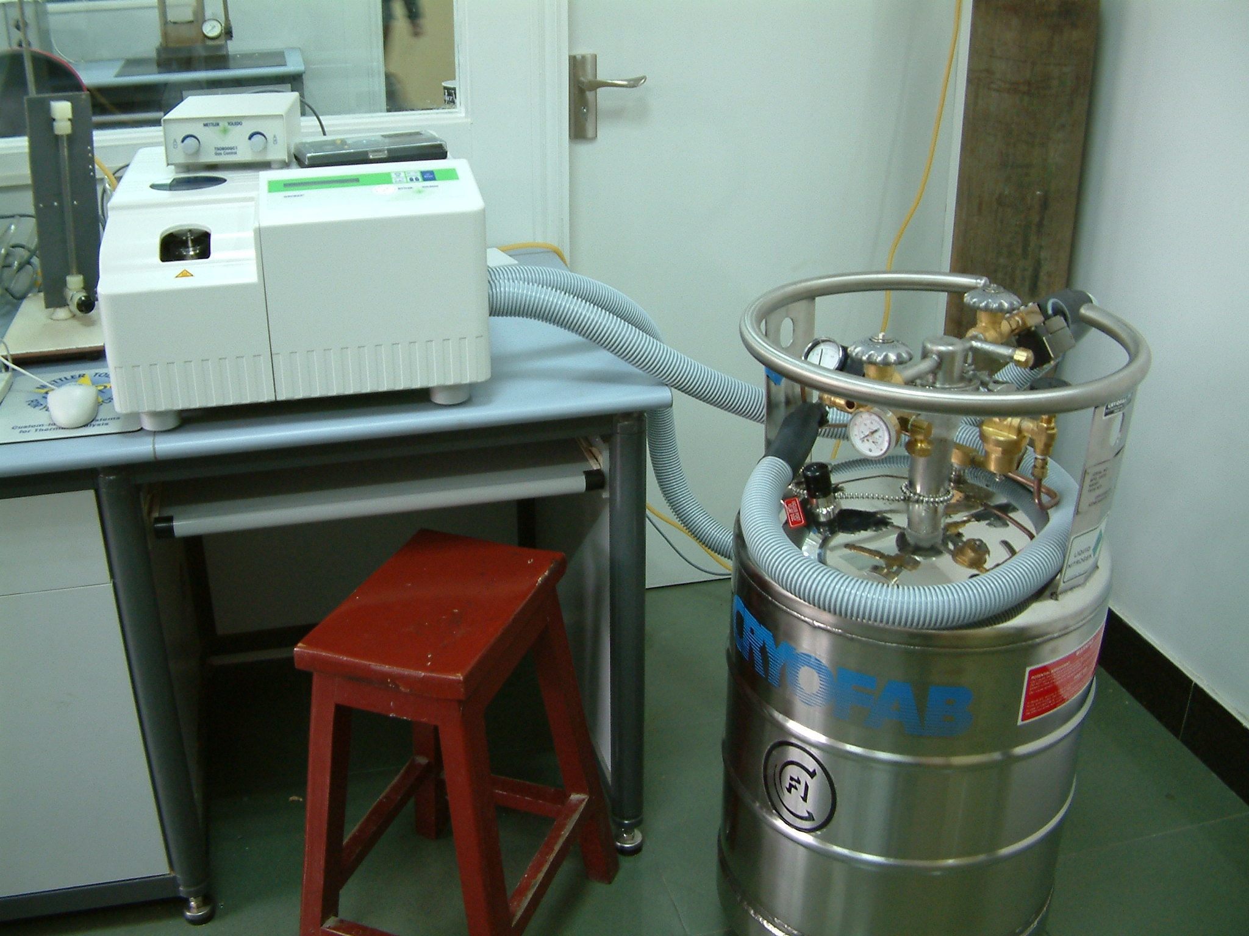

Slide 105
生物热化学简介
热化学是化学热力学的一个重要分支，其主要任务是研究物质转变与能量转换过程中的的热效应。量热法是热化学最直接也是最重要的实验方法。
生物热化学是从能量的角度来对生命现象进行观察、鉴定、描述、实验研究和理论解释的科学。

Slide 106
量热法简介
(1)研究体系的广泛性；(2) 非特异性 ；
(3) 非破坏性 ；(4) 连续性 ；(5) 定量
量热法在生命科学领域中有着广泛的应用。它可用于生物体系各个层次上的研究，如生物分子、细胞器、细胞、组织和器官、生物个体以及生态系统等。

Slide 107
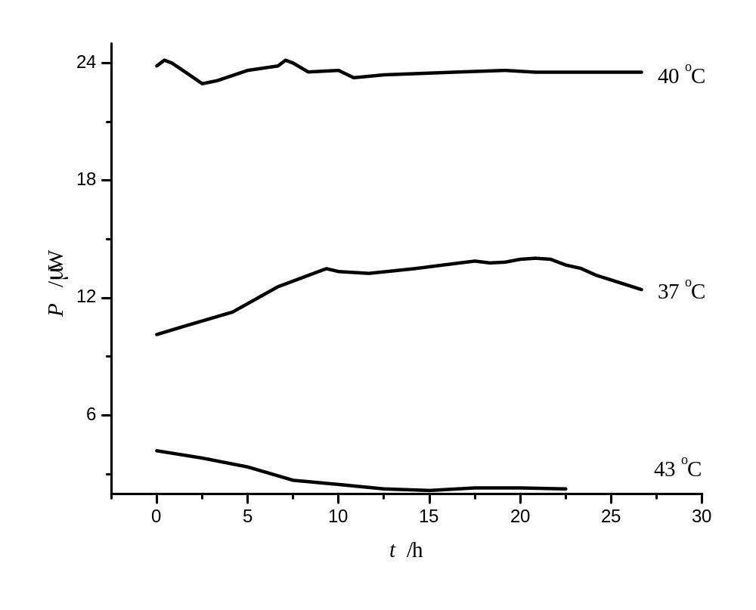
肿瘤细胞的热敏性(Bel-7402细胞系)

Slide 108
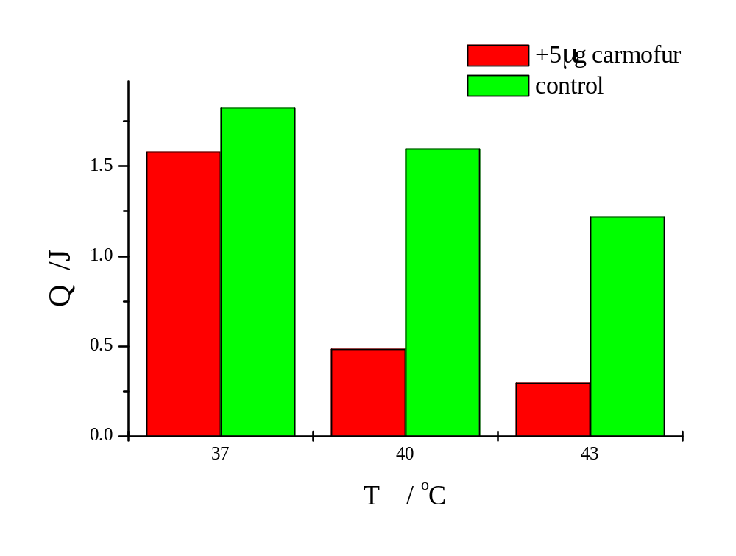
卡莫氟与热疗的协同作用(K-562)

Slide 109
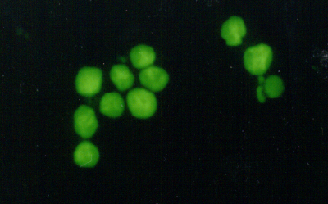
荧光显微分析(K-562,Hoechst 33258染料)
荧光显微照片（200×）
K-562 细胞, 37℃, 48h

Slide 110
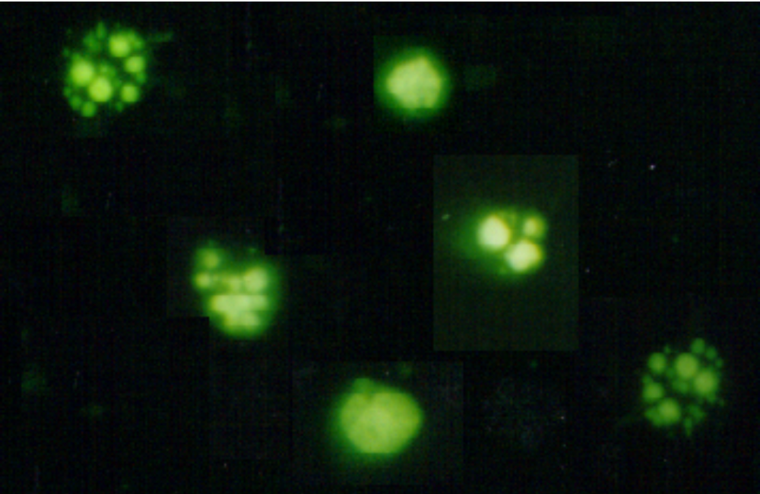
荧光显微分析(K-562,Hoechst 33258染料)
荧光显微照片（200×）
K-562 细胞, 43℃, 5.0μg·mL⁻¹ 卡莫氟, 48h

Slide 111
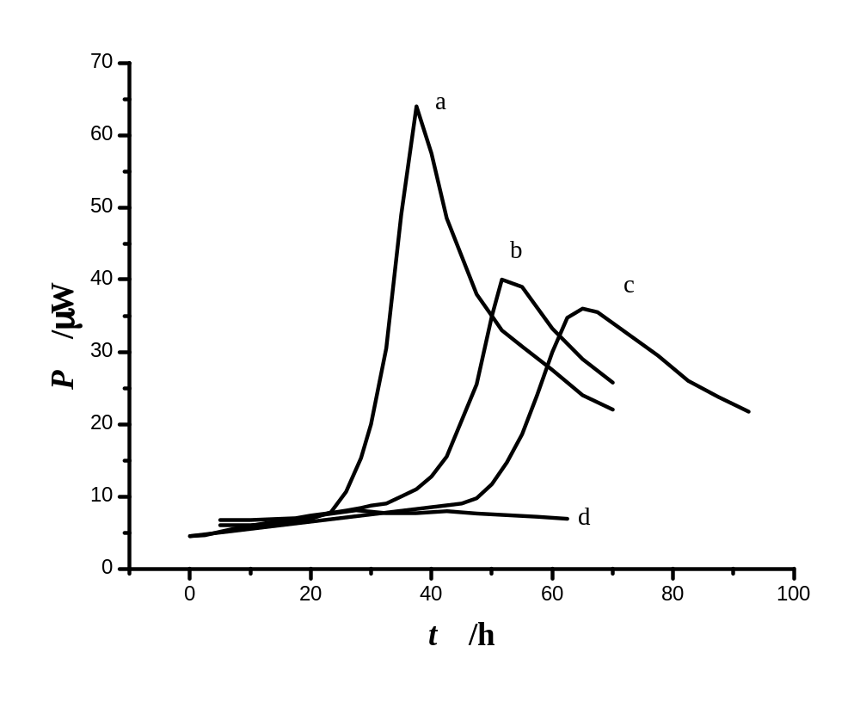
杀细胞性感染的药物治疗
病毒唑作用下病毒感染过程的的热谱
病毒唑浓度依次为：a. 0μg⋅mL⁻¹ b. 0.1μg⋅mL⁻¹ c. 0.4μg⋅mL⁻¹ d.1.0μg⋅mL⁻¹

Slide 112
例1: 填下列表格(体系为理想气体)
过 程
W
Q
ΔU
ΔH
自由膨胀 p_{外}=0
W=-∫p_{外}dV=0
0
0
0
等容过程 dV=0
0
∫C_{V}dT=C_{V}ΔT
C_{V}ΔT=Q_{V}
C_{p}ΔT
等压过程 dp=0
- pΔV p_{外}=p
C_{p}ΔT
C_{V}ΔT
C_{p}ΔT
等温过程 可逆
恒外压
-nRTlnV₁/V₂ =-nRTlnp₁/p₂ ₋ p_{外}(V₂–V₁)
Q=-W
0
0
Q=-W
0
0
绝热过程 可逆
不可逆
C_{V}(T₂-T₁) =(p₂V₂-p₁V₁)/(γ-1)
同上
0
C_{V}ΔT
C_{p}ΔT
0
C_{V}ΔT
C_{p}ΔT
相变 dp=0, dT=0
-p(V_{g}-V_{l})=-nRT
Q=nL
nL－nRT
nL
化学过程 只作膨胀功
(dp=0) 有电功
-Δn_{gas}RT
- pΔV+W_{电}
Q_{p}=ΔH
ΔU+W_{总}
ΔU=Q+W
ΔU=Q+W
ΔH=Q_{p}
Q+W_{电}

Slide 113
例2. 1mol单原子分子理想气体,从298K,2p⁰经(1)等温可逆; (2) 沿p=10132.5V+b的路径可逆膨胀至体积加倍, 求各过程的Q,W,ΔU和ΔH?
解: (1)理想气体等温过程 ΔU=0; ΔH=0
Q=-W=nRTln(V₂/V₁)=1717.3 J
(2) 求b: b=p₁-10132.5V₁=78770
p₂=10132.5×V₂+78770=326530Pa=3.223p⁰
T₂=p₂V₂/R=960.3K
ΔU=C_{V} ΔT=8260 J ΔH=C_{p}ΔT=13767 J
W=-∫pdV=-∫(10132.5V+78770)dV=-3240 J
Q=ΔU-W=11500 J

Slide 114
例5. 计算反应: C₆H₆(g)+3H₂(g)=C₆H₁₂(g) 在125℃下的ΔH?
已知:在298K,1大气压下:Δ_{c}H_{m}(H₂,g)=-241.8kJ/mol; Δ_{c}H_{m}(C₆H₆,g)=-3169.5kJ/mol; Δ_{c}H_{m}(C₆H₁₂,g)=-3688.9kJ/mol.各物质的热容为: C_{p,m}(C₆H₆,g)=11.72+0.2469T; C_{p,m}(H₂,g)=28.87; C_{p,m}(C₆H₁₂,g) =10.88+0.4017T
解: 由物质的燃烧热求反应热:
Δ_{r}H_{m}(298K)=Δ_{c}H_{m}(C₆H₆,g)+3Δ_{c}H_{m}(H₂,g)-Δ_{c}H_{m}(C₆H₁₂,g)
=-3169.5-3×241.8+(-3688.9)=-206 kJ/mol
Δ_{r}C_{p,m}=10.88+0.4017T-11.72-0.2469T-3×28.87
=-87.45+0.1548T
由基尔霍夫定律:
Δ_{r}H_{m}(T)=Δ_{r}H_{m}(298K)+∫₂₉₈^{T}Δ_{r}C_{p,m}dT
=-206000-87.45(398-298)+0.1548/2(398²-298²)
=-209400 J/mol= -209.4 kJ/mol
题给反应在125℃下的反应热为-209.4 kJ/mol.

Slide 115
本章应掌握的基本内容
1 . 概念：功，热，内能，焓
状态函数的特点
2. 热力学第一定律数学表达式及封闭系统中应用
（1）纯状态变化(C_{p},C_{V},or C_{p,m},C_{V,m})
（2）相变化(等温等压下可逆相变潜热)
（3）化学变化：反应进度ξ，反应热,标准摩尔生成焓，标准摩尔燃烧焓，Hess定律和Kirchhoff定律。

Slide 116
解决有关热力学问题时要注意几点
(1)根据问题的性质确定系统
(2)明确系统的初末态
(3)系统经历的实际过程的特点
(4)计算状态函数变时可设计途径
功和热是过程量,计算中不能设计
途径.

Slide 117
作 业
P59
1, 3, 5,6, 8,
9, 10, 11,12,15,16, 17, 18

